Slide 1
Система взаимодействия игрока с компаньоном с применением нейронных сетей для решения NLP задач
Зав. кафедрой ______________С.Д. Махортов д.ф.- м.н., доцент
Обучающийся _______________П.Н Парамонов, 2 курс (маг), д/о
Руководитель _______________В.С. Тарасов, ст. преподаватель
Воронеж 2023

Slide 2
Глоссарий
NPC – неигровой персонаж, который не находится под контролем игрока. В играх поведение таких персонажей определяется программно.
Компаньон – NPC, сопровождающий игрока в процессе прохождения игры
RPG - это жанр компьютерных игр, в которых игроки играют роль персонажей, развивают их навыки и участвуют в приключениях в вымышленном игровом мире.
Геймдизайн - это процесс создания и определения правил, механик, контента и визуального стиля игры, чтобы достичь желаемого игрового опыта для игроков

Slide 3
Введение
Игры стремительно совершенствовались
Техническое развитие игр опережает развитие геймдизайна
Недостаточно технической составляющей для высоких оценок
Развитие геймдизайна по многим направлениям
Notes:
Игры стремительно совершенствовались. Были огромные скачки развития в нулевые года, вышло много культовых игр за полсдение десетелетия. Но стоит отметить, что на данный момент техническое развитие игр несколько опережает развитие геймдизайна. В данный момент происходит небольшой кризис новых идей с геймплейной стороны.
И недостаточно только лишь технической составляющей для получения высоких оценок от игроков. Одно не может обойтись без другого. Развивать геймдизайн можно во многих направлениях: геймплей(что является механикой, правилами и целями, которые определяют, как игрок будет взаимодействовать с игровым миром), история, игровой мир, система квестов, персонажи и тд

Slide 4
Введение
Проблема:
Недостаточное вовлечение игрока во взаимодействие с NPC
Отсутствие интереса к NPC
Безнадобность NPC
Контакт только если это необходимо
Ограниченный и минимальный набор функций NPC
Список диалоговых фраз заранее известен
Если расширять возможности, список будет также увеличиваться, что приведет к неудобству
Notes:
Я выбрал как раз направления геймплея. Если углубляться в это, то можно выделить проблему, а именно недостаточное вовлечение игрока во взаимодействие с NPC. А именно компаньон.
Так как многим игрокам не нравится с ними контактировать, у них отсутствует интерес к NPC, зачастую для игроков это безнадобно, и контакт только по необходимости.
Из данной проблемы можно выделить следствие, заключающееся в ограниченом списке диалоговых фраз к NPC, он заранее известен игроку, и если расширять игровые возможности, то список будет увеличиваться, что не совсем удобно.

Slide 5
Цель работы
Целью данной работы является разработка новой функциональности игровой механики, которая заключается:
Динамическом взаимодействии между игроком и компаньоном
Составлении любой фразы игрока к компаньону
Классификации игровой функции компаньона и тональности на основе фразы
А также в проведении исследования решения NLP задачи в области машинного обучения
Notes:
Целью данной работы является разработка улучшения игровой механики взаимодействия с компаньоном, которая заключается:
В динамическом взаимодействии, с помощью набора любой фразы, которую захочет игрок в диалоговом окне с NPC.
После чего на основе данной фразы производится классификация игровой функции компаньона и тональности
В итоге NPC может выполнить нужную функцию и при этом учитывать тон сказанной фразы, и как то реагировать на это тоже, путем смены репутационных очков и блокировки некоторых функций.
Так же можно выделить еще одну параллельную цель – это провести исследование решения данной NLP задачи в области машинного обучения, путем определения наиболее оптимальной архитектуры нейронной сети.

Slide 6
Задачи
Произвести сбор данных для формирования обучающей выборки классификации игрового события и классификации тональности
Определить оптимальные гиперпараметры для каждой нейронной сети
Определить лучшую модель для семантического анализа текста
Notes:
Определить оптимальные гиперпараметры для каждой нейронной сети, как FNN, CNN, RNN, LSTM, GRU для обеих классификаций, на основе метрик AUC и Accuracy
Определить лучшую модель для семантического анализа текста, на основе самого высокого показателя метрик AUC, Accuracy, а также с учетом минимального Inference, времени обучения сети и подбора гиперпараметров.

Slide 7
Игровые функции NPC
Интерактивные способности:
Рассказать о мире
Напомнить суть текущего задания
Дать совет по тактике боя
Дать совет по прохождению текущего задания
Боевые способности:
Тренировочный бой(меч, булава, топор, рукопашный бой)
Вылечить игрока
Перейти в ближний/дальний бой
Различные способности:
Обменяться ресурсами
Взломать замок
Исследовать территорию

Slide 8
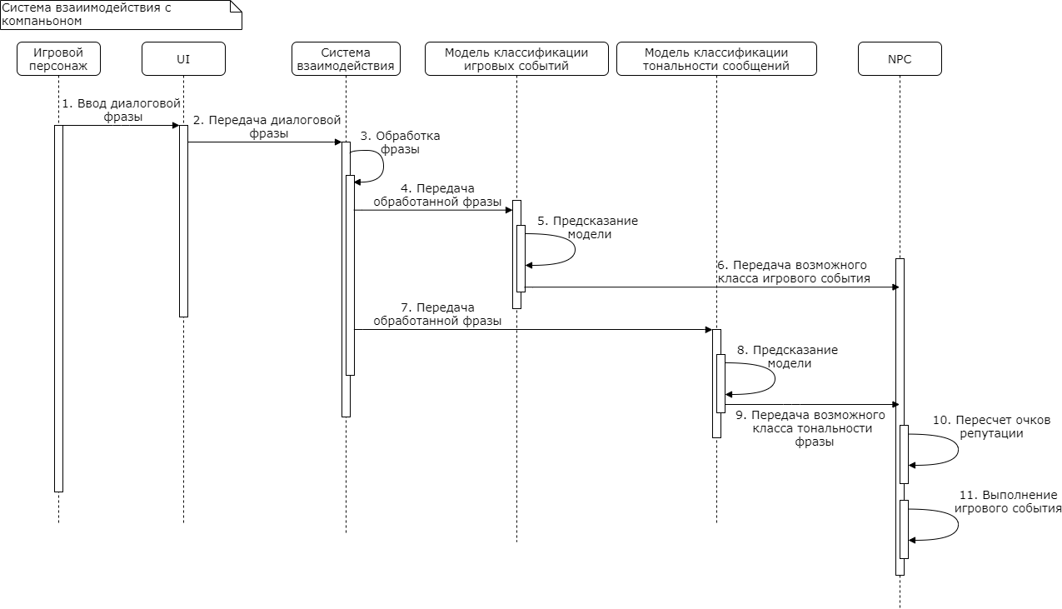
Диаграмма последовательности

Slide 9
Средства реализации
Python 3.10.9
Tensorflow 2.10.0
Keras 2.10.0
KerasTuner 1.3.5
Google Colaboratory
DataSpell
CPU: AMD Ryzen 5 3500U 2.1GHz
RAM: 5.71 GB
Notes:
Для реализации системы был выбран язык программирования Python и библиотека TensorFlow с использованием Keras. Так же для оптимизации гиперпараметров была выбрана библиотека keras.tuner, она была разработана специально для Keras. Она использует методы оптимизации, такие как случайный поиск, поиск по сетке и байесовскую оптимизацию, В данной работе использовалась последнее
Для подбора параметров использовалась гугл колаб, с использованием GPU, если бы я это делал на своей машине, то время общего подбора достигала бы несколько дней Но после подбора парметров, обучение производилось на ноутбуке, тк мне было интересно время обучения такой сети на CPU.

Slide 10
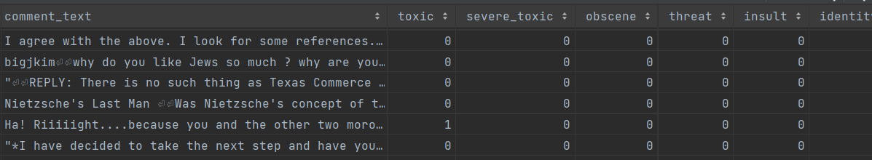
Обучающие данные тональности
Источник Kaggle
Содержит набор сообщений сопоставленный с соответствующими классами
Количество данных:
160000 для обучения
64000 для тестов
Notes:
Токсичный;
Существенно токсичный;
Нецензурная лексика/брань;
Угроза;
Оскорбление;
Личная ненависть.

Slide 11
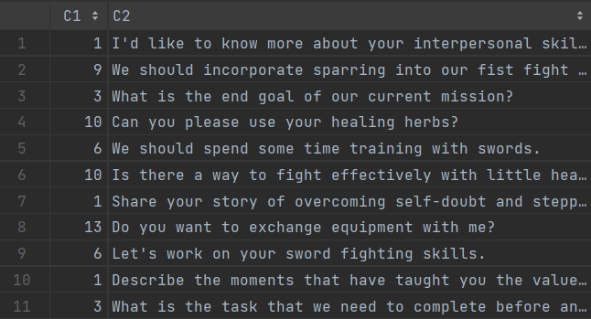
Обучающие данные определения действия
Источник ChatGPT
Набор сообщений с соответствием с номером класса действия
Количество данных:
7000 для обучения
1400 для тренировки
Notes:
Тк эта задача специфичная, выборка гораздо меньше, всего 7к данных по 500 на каждый класс, и по 100 данных на каждый класс для тестирования

Slide 12
Множество гиперпараметров
Количество слоев в скрытом слое
Количество нейронов на каждом слое
Размерность вектора в слое Embedding
Функция активации на каждом слое
Метод оптимизации
Коэффициенты регуляризации
Количество ядер свертки
Длинна окна свертки
Notes:
Для каждого типа моделей подбирались различные вариации гиперпараметров из своего диапазона значений:
Количество слоев в скрытом слое. От 1 слоя до 4 для сети FNN, от 1 до 3 для сети CNN и от 0 до 2 для рекуррентных типов сетей с шагом 1;
Количество нейронов на каждом слое. От 128 до 1024 для FNN, от 12 до 256 для CNN с шагом 32 и от 4 до 50 для рекуррентных типов сетей с шагом 8;
Размерность вектора в слое Embedding. От 4 до 128 с шагом 16 для всех типов сетей;
Функция активации на каждом слое. Список значений [sigmoid, tanh, relu, elu, selu];
Метод оптимизации. Список значений [SGD, adam, adagrad, adadelta, rmsprop];
Коэффициенты регуляризации. Список значений [1е-2, 1е-3, 1е-4].
Так же для модели типа CNN использовались еще два дополнительных гиперпараметра:
Количество ядер свертки. От 32 до 512 с шагом 32;
Длинна окна свертки. От 2 до 5 с шагом 1.

Slide 13
Реализация тональности
Тип сети | Время подбора (GPU) | Время обучения (CPU) | Inference | AUC | Accuracy
CNN | 23 минуты | 39 секунд | 3ms/step | 0,96269 | 0,9975
GRU | 2 часа 18 минут | 13 минут | 25ms/step | 0,95986 | 0,9961
LSTM | 2 часа 1 минута | 12 минут | 19ms/step | 0,95914 | 0,9852
RNN | 1 час 18 минут | 23 минуты | 14ms/step | 0,95076 | 0,9976
FNN | 54 минуты | 43 минуты | 81ms/step | 0,95034 | 0,3222
Notes:
После подбора параметров, получилась следующая таблица отсортированная по AUC и точности.
На основе этого, можно сказать, что для данной задачи на текущем датасете, учитывая все факторы: точности, времени подбора параметров, время обучения, инференс, наиболее подходящей является сеть CNN, из-за самого высокого показателя AUC в совокупности с Accuracy, а так же самым быстрым подбором параметров и временем обучения, вплоть до секунд, если сравнивать с другими сетями, у которых время обучения каждой больше 10 минут.

Slide 14
Архитектура сети
Слой 1: Embedding(output_dim=36, regularizer=1e-4)
Слой 2: Conv1D (filters=32, kernel_size=5, FA=elu, regularizer=1e-4)
Слой 3: MaxPooling1D(pool_size=2)
Слой 4: Flatten()
Слой 5: Dense(units=108, FA=elu, regularizer=1e-4)
Слой 6: Dense(units =6, FA=sigmoid)
Optimizer=rmsprop
Loss=binary_crossentropy
Notes:
ПАРАМЕТРЫ:
activation: elu
optimizer: rmsprop
layers_num: 1
neurons_num: 108
filter_num: 32
kernel_size: 5
embedding_num: 36
embeddings_regularizer: 0.0001
kernel_regularizer: 0.0001

Slide 15
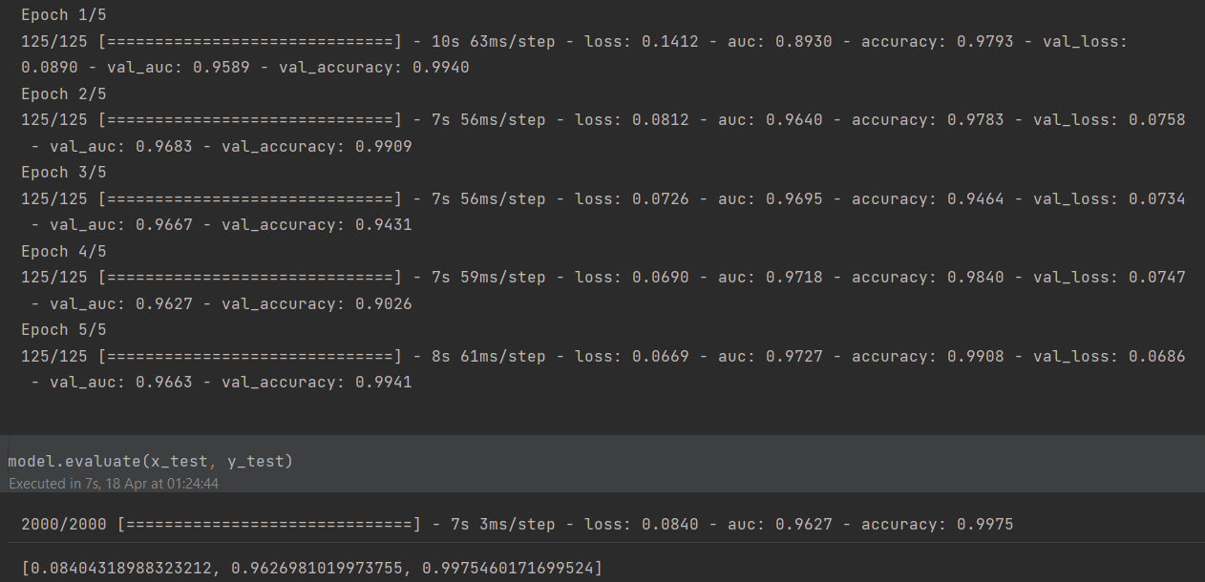
Процесс обучения сети

Slide 16
Реализация выбора действия
Тип сети | Время подбора (GPU) | Время обучения (CPU) | Inference | Accuracy
CNN | 6 минут | 20 секунд | 8ms/step | 0,9821
FNN | 9 минут | 11 секунд | 38ms/step | 0,9764
LSTM | 53 минуты | 15 секунд | 8ms/step | 0,9086
RNN | 41 минута | 8 секунд | 8ms/step | 0,8879
GRU | 54 минуты | 35 секунд | 39ms/step | 0,8550
Notes:
Тоже самое тут, таблица отсортирована по точности.

Slide 17
Архитектура сети
Слой 1: Embedding(output_dim=116, regularizer=1e-4)
Слой 2: Conv1D (filters=172, kernel_size=3, FA=selu, regularizer=1e-4)
Слой 3: MaxPooling1D(pool_size=2)
Слой 4: Flatten()
Слой 5: Dense(units=140, FA=selu, regularizer=1e-4)
Слой 6: Dense(units =15, FA=softmax)
Optimizer=rmsprop
Loss=categorial_crossentropy
Notes:
ПАРАМЕТРЫ:
activation: selu
optimizer: rmsprop
layers_num: 1
neurons_num: 172
filter_num: 64
kernel_size: 3
embedding_num: 116
embeddings_regularizer: 0.0001
kernel_regularizer: 0.0001

Slide 18
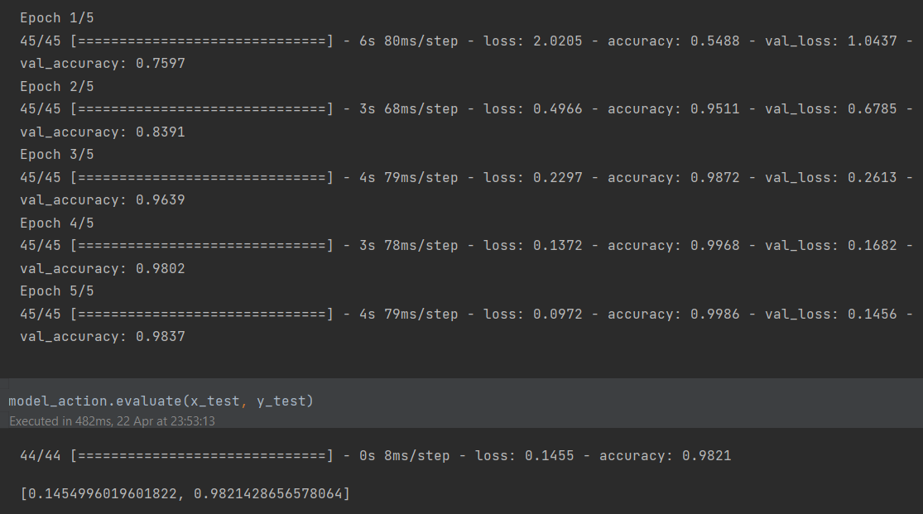
Процесс обучения сети

Slide 19
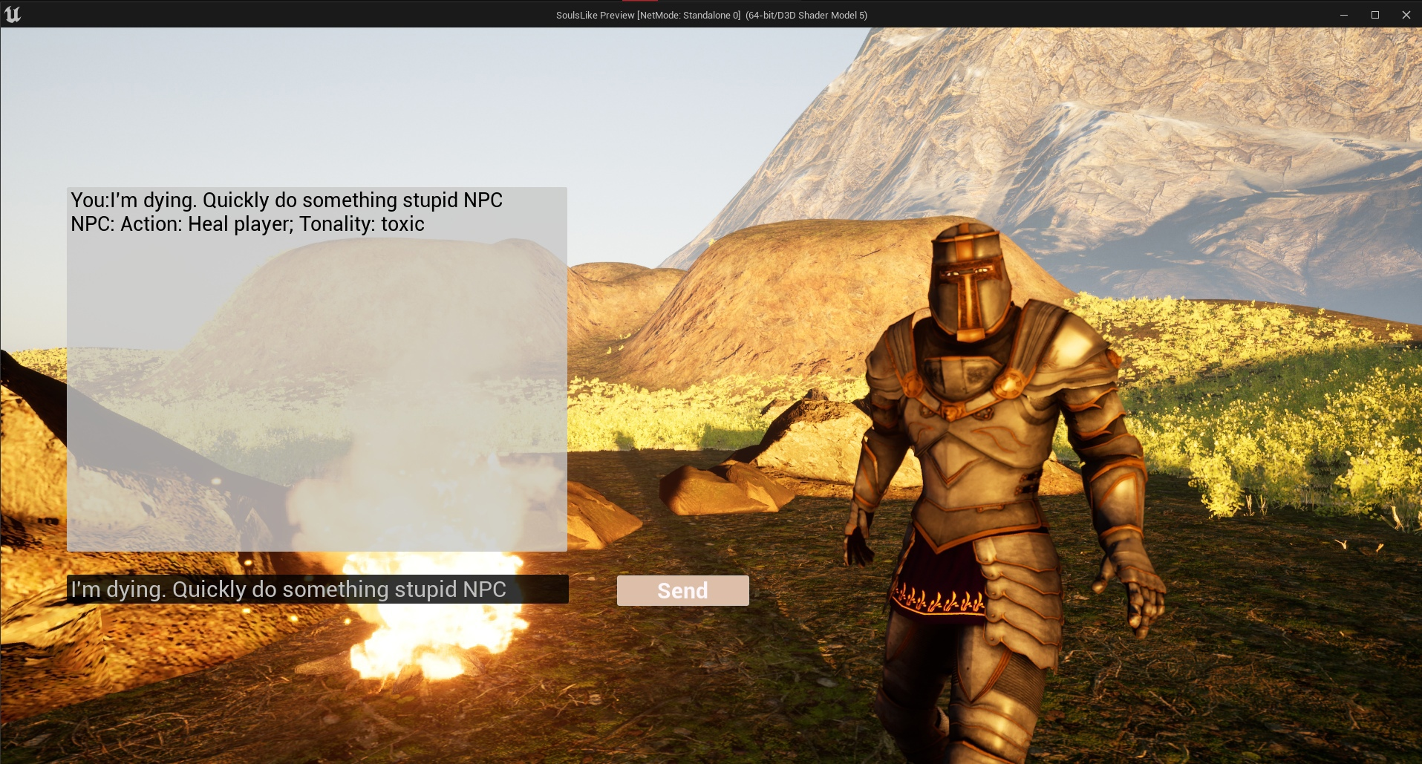
Интеграция в UE5

Slide 20
Вывод
Разработана механика взаимодействия с компаньоном, благодаря которой:
Игрок может ввести необходимую ему фразу в диалоговое окно с NPC
После чего классифицируется данная фраза по функциям NPC и по тональности
На основе этого NPC выполнить требуемую функцию
Разработаны наиболее подходящие модели нейронной сети:
Для классификации тональности фраз наиболее подходящей является – CNN, с временем обучения в 39 секунд, Inference = 3ms/step, AUC = 0,96269 и Accuracy = 0,9975
Для классификации функций NPC наиболее подходящей является – CNN, с временем обучения в 20 секунд, Inference = 8ms/step и Accuracy = 0,9821

Slide 21
Система взаимодействия игрока с компаньоном с применением нейронных сетей для решения NLP задач
Зав. кафедрой ______________С.Д. Махортов д.ф.- м.н., доцент
Обучающийся _______________П.Н Парамонов, 2 курс (маг), д/о
Руководитель _______________В.С. Тарасов, ст. преподаватель
Воронеж 2023

